Slide 1
Assignment #1
Shay Ben-Sasson
061203410

Slide 2
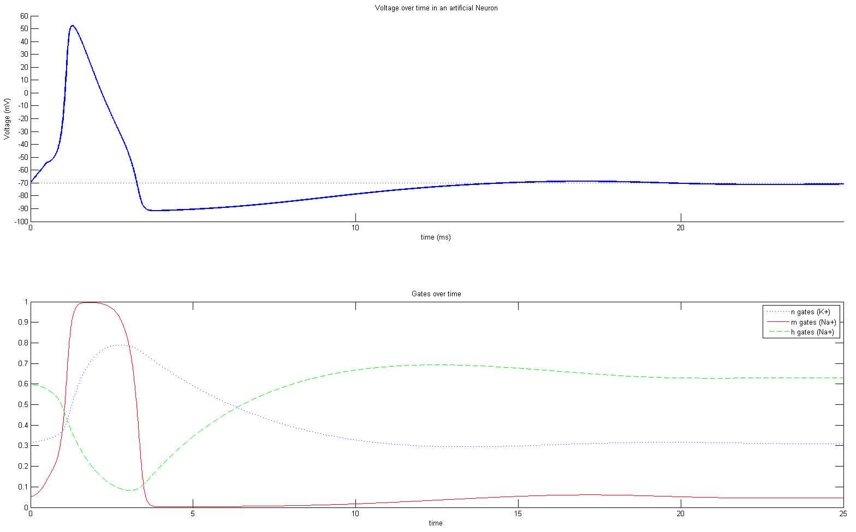
Q #1

Slide 3
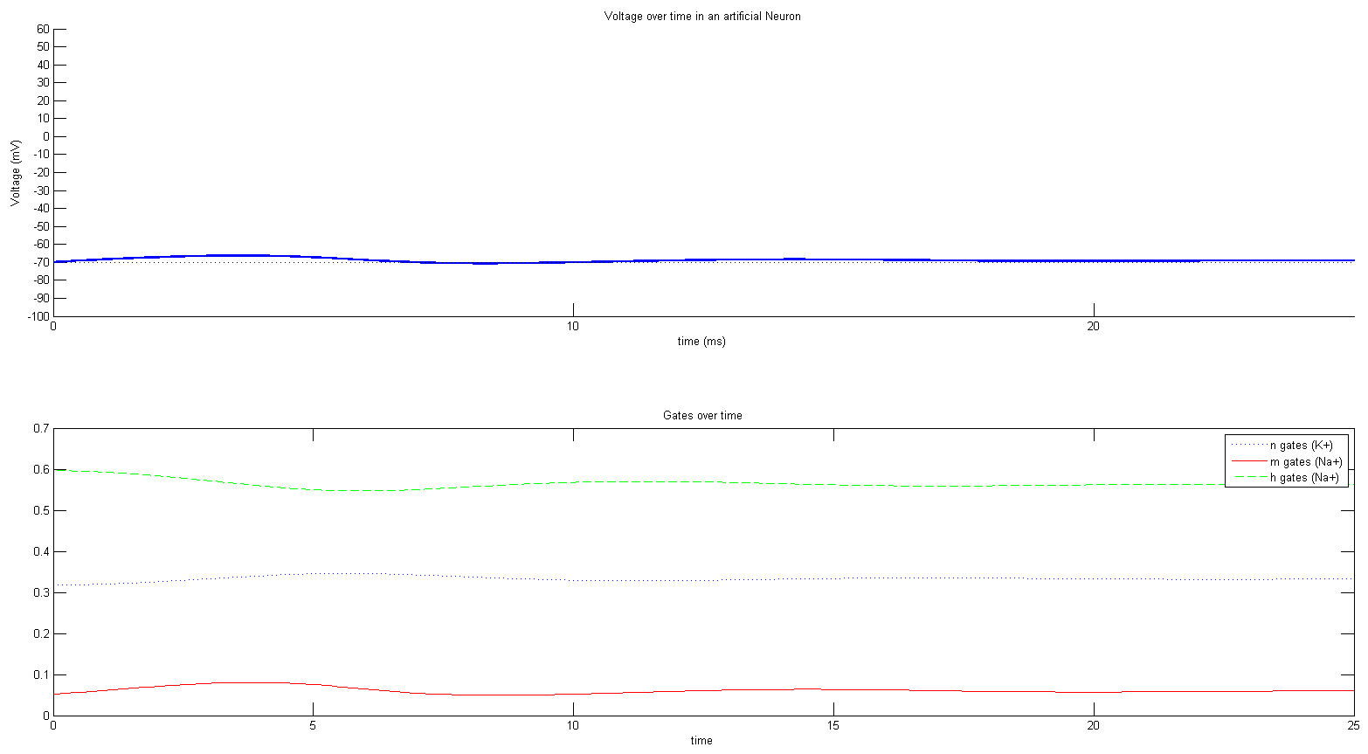
Q #2

Slide 4
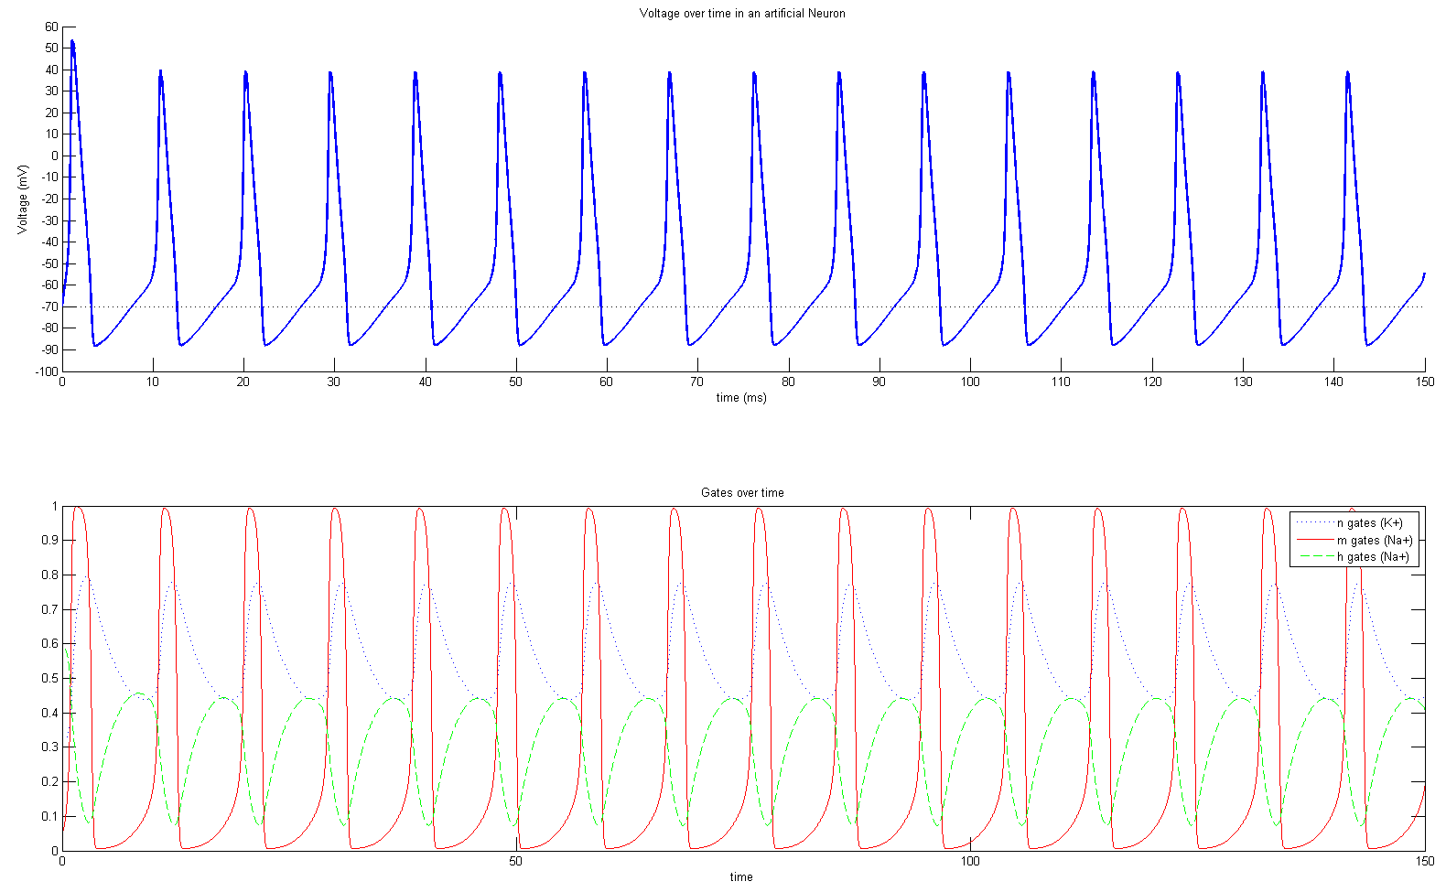
Q #3
כאשר נגרה באמצעות זרם על סיפי קבוע נקבל ירי בתדירות קבועה.

Slide 5
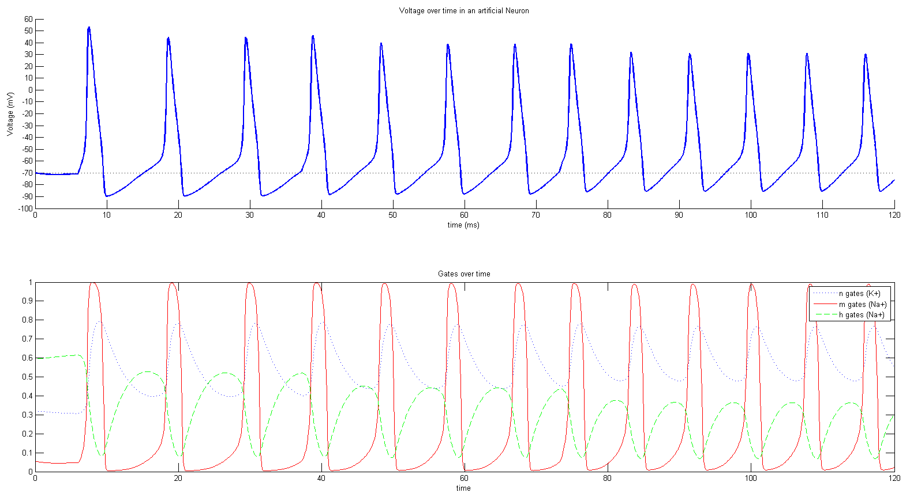
Q #4 – Refractory period
ראשית, נגרה באמצעות זרם על סיפי ונוכל לראות את התקופה הרפרקטורית היחסית. לאחר מכן נגדיל את הזרם ונראה על אף שהתקופה היחסית מתקצרת, לא ניתן לקצר את התקופה הרפרקטורית האבסולוטית.

Slide 6
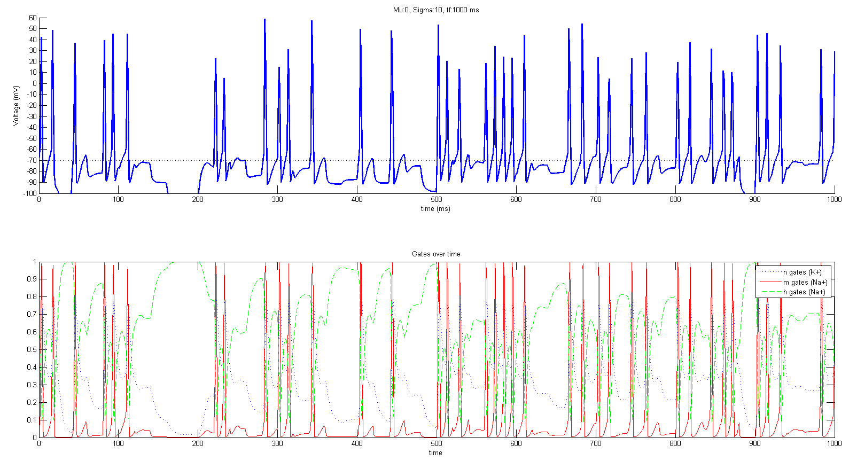
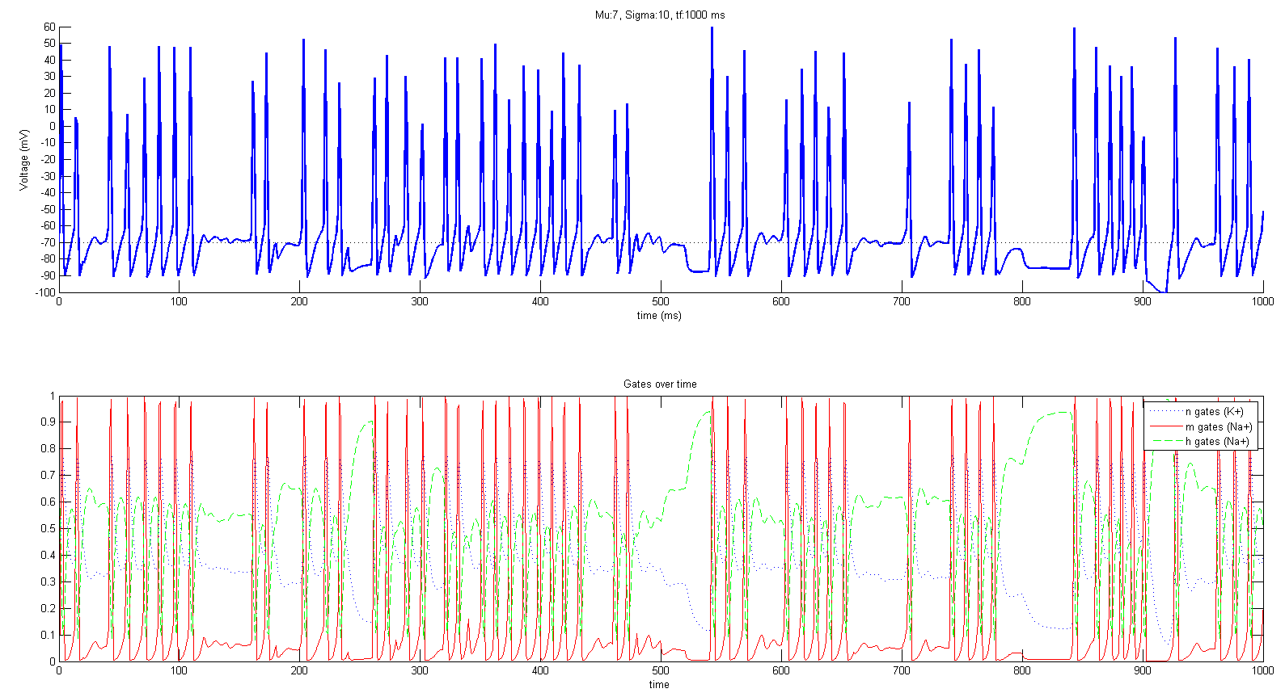
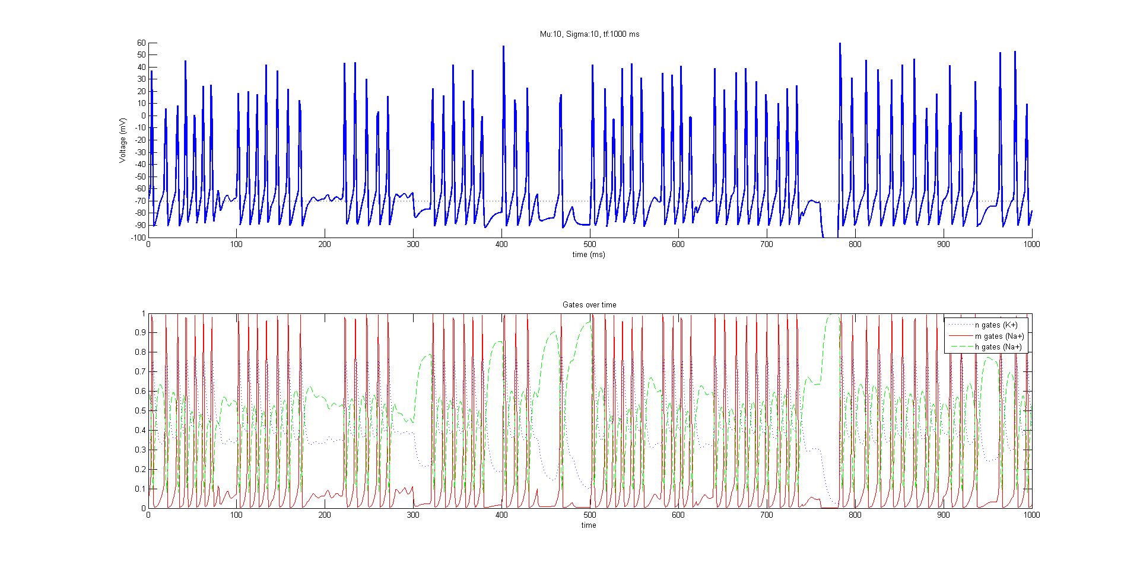
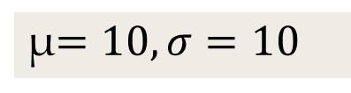
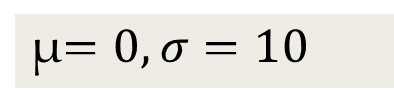
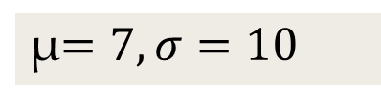
Q #5 – External current drawn from normal distribution
μ$=0,σ=10$
μ$=7,σ=10$
μ$=10,σ=10$

Slide 7
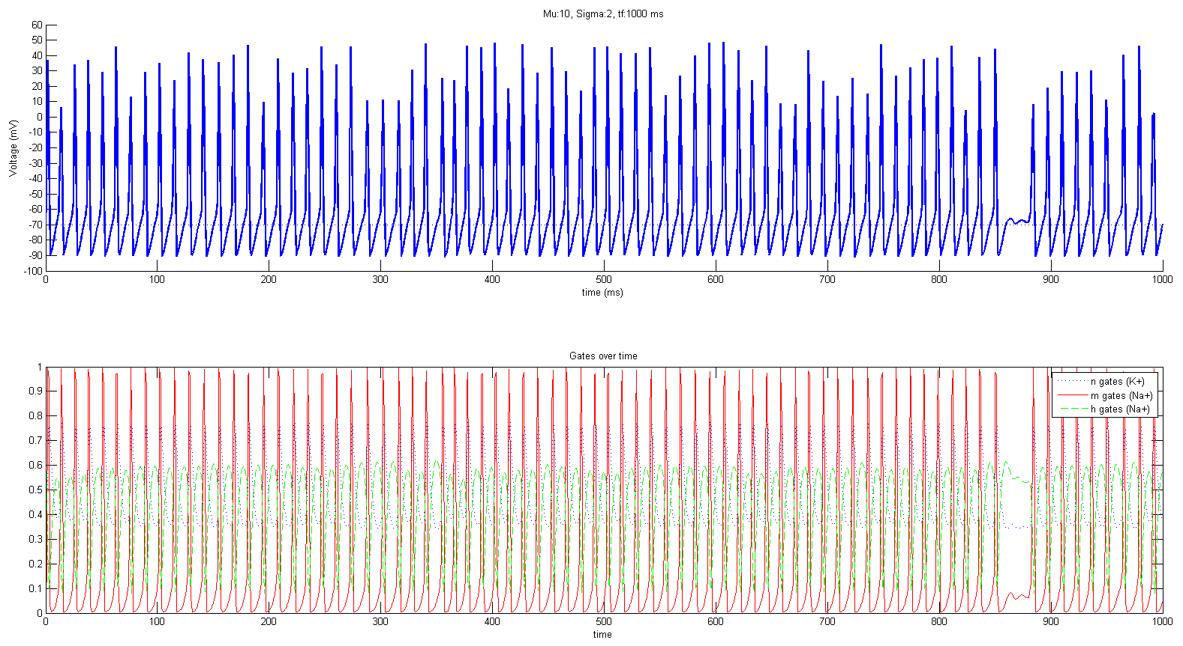
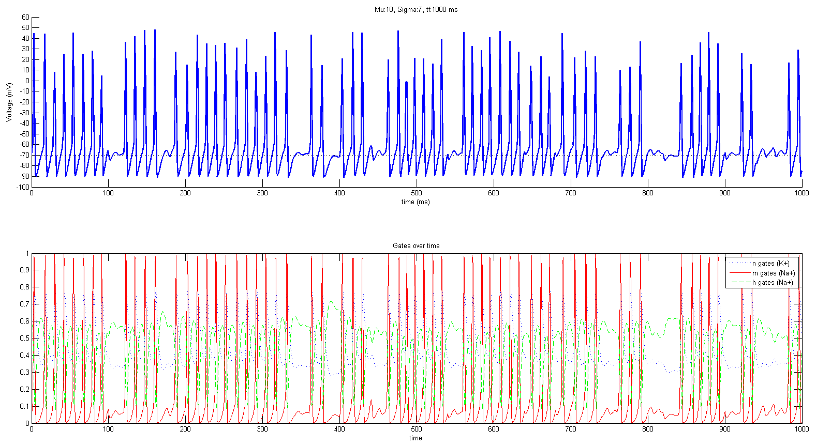
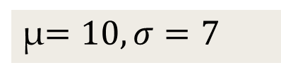
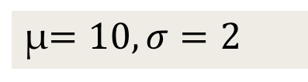
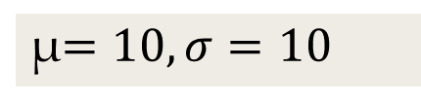
Q #5 – External current drawn from normal distribution
μ$=10,σ=2$
μ$=10,σ=7$
μ$=10,σ=10$

Slide 8
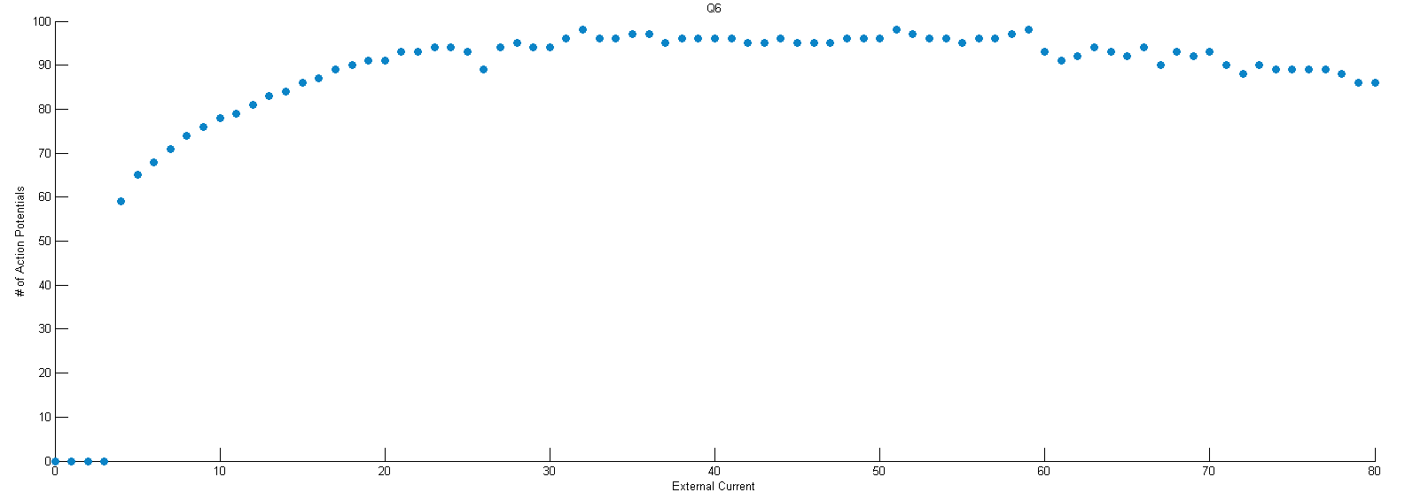
Q #6
ניתן לראות שהיחס בין הזרם החיצוני לבין תדירות הירי הוא תחילה יחס ישר, אולם בגלל התקופה הרפרקרטורית כאשר הזרם עולה השינוי בתדירות הירי הופך מתון יותר יותר עד לרוויה.

Slide 9
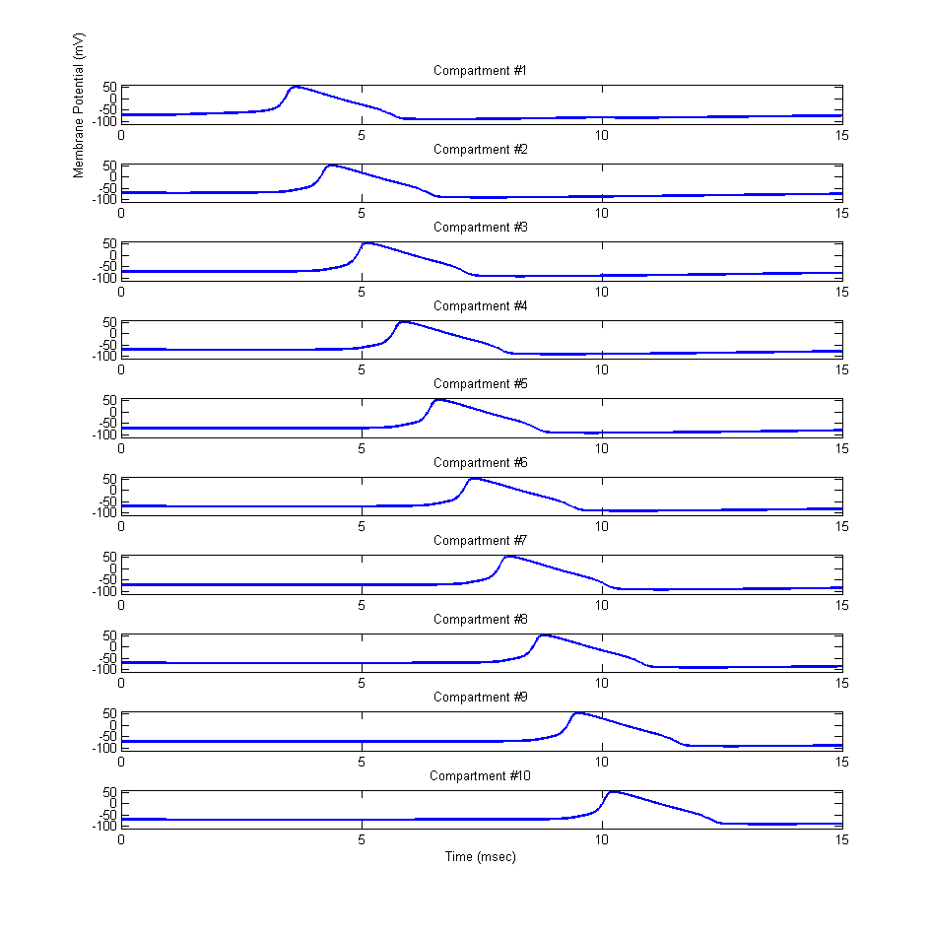
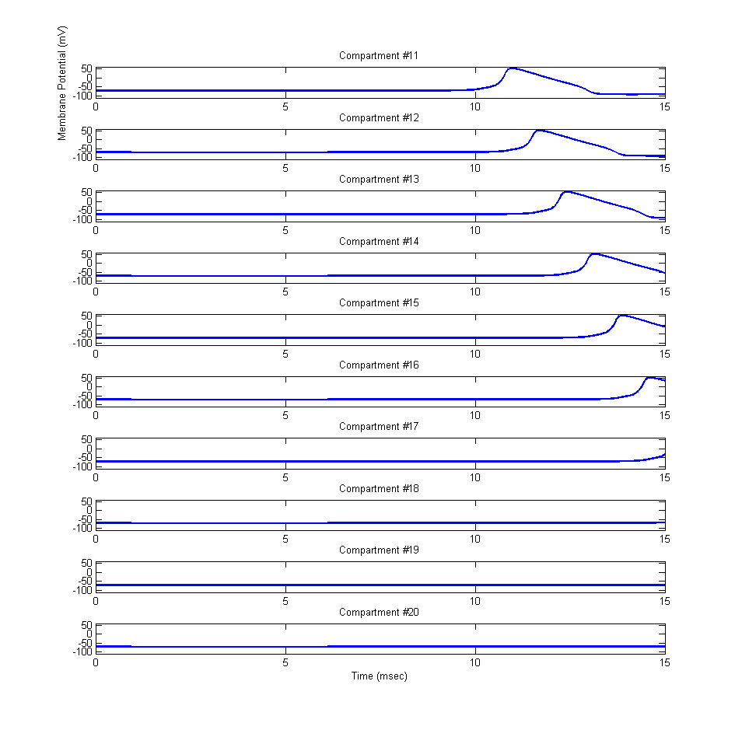
Q #7 – Action potential propagation thru an axon fiber
Velocity: 20.51048314 m/s

Slide 10
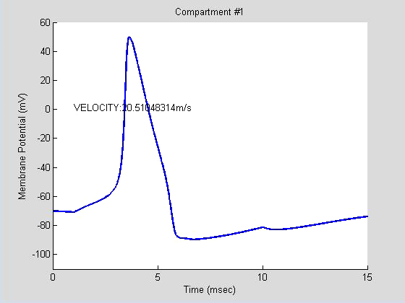
Q #7 – Action potential propagation thru an axon fiber An animated simulation
Velocity: 20.51048314 m/s

Slide 11
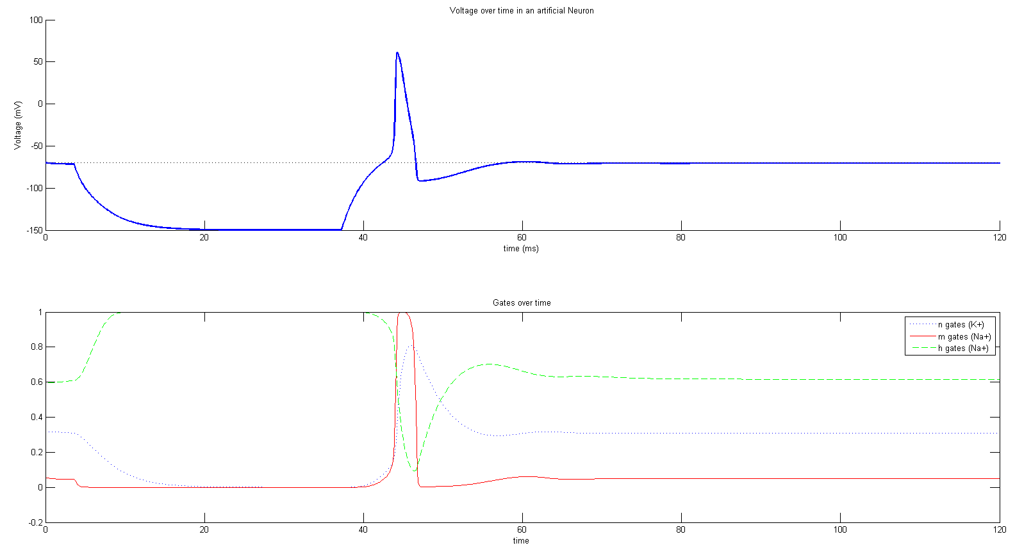
Q #8 – Action potential fire due to threshold degradation
אם נזרים זרם המוריד את מתח הממברנה לאורך זמן (וכך נוריד את הThreshold של הנוירון) ואז נפסיק אותו, מה שיקרה הוא שכאשר המתח יחזור לResting potential ( ~-65mV) הוא כבר יהיה מעל הTH שירד ולכן יתקבל ירי של הנוירון.

